Slide 1
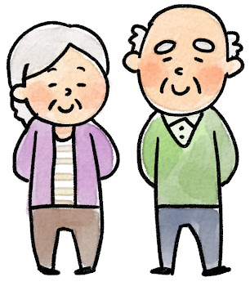
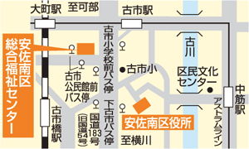
地域まるごと健康づくり♪医療・介護の専門家がアドバイスします
「健 康 教 室」
○今回のテーマ：
『アレルギー性鼻炎について』
○講師：広島共立病院 耳鼻科
津田 敬 医師
〇日時 2025年4月26日（土）14時～
〇場所 安佐南区総合福祉センター
6階大会議室
（安佐南区中須1丁目38-13）
〇参加費 無料
○参加方法：申し込み制（当日参加可能）
〇参加対象 地域住民のみなさま
地域の皆さまの健康作りを
サポートさせて頂いています。
個別でのご相談も承っております
ので､皆さまお誘い合わせの上、
お気軽にお立ち寄りください。
お待ちしております♪
【お申し込みはこちらまで】
広島共立病院 地域連携部
TEL ０８２－８７９－１１１１
主催：広島共立病院
後援：安佐南区役所・安佐医師会・
安佐南区医師会・安佐歯科医師会・
安佐薬剤師会（順不同）
※変更となる場合がございますので、
事前に当院ホームページをご確認ください。

